Slide 1
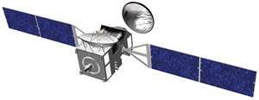
Satelitné technológie a služby
2018/19
Cvičenie 8
Lˇ. Maceková
TUKE – FEI - KEMT

Slide 2
Opakovanie:
C/N – Kvalita príjmu
(C-Carrier-nosná,t.j. nosná frekvencia signálu, N-Noise-šum)
- je to vlastne pomer signálu a šumu na vstupe pozemného prijímača – čiže to, čo sme predtým nazvali SNR ☺.
pozri ďalej
C/Ν_{[-]}= P_{t [W]} . G_{t}.G_{r.}.b / (k.T.B)
P_{t}...vyslaný výkon, G_{t},G_{r}...zisk vysielacej, resp. prij. antény, b ... útlm voľ.priestoru medzi anténami
v dB:
C/Ν_{[dB]}= P_{t [dBW]}+G_{t[dΒ]}+G_{r[dB]}+b_{[dB]}-10logk-10logT-10logB

Slide 3
b...útlm voľného priestoru od vysielacej antény ku prijímacej:
λ...vln.dĺžka
R...vzdialenosť (napr. 36.10⁶ m pre GEO)

Slide 4
Príklad - Výkon prijatého signálu:
Vypočítajte veľkosť výkonu prijatého signálu v systéme Orbcomm (little LEO) , keď satelit je vo výške 775 km, jeho EIRP je 6,5 dBW v páśme 137,2 MHz a okrem strát šírením voľným priestorom treba uvažovať ďalšie straty, straty zameraním 0,2 dB, atmosferické straty 2 dB, straty polarizáciou 0,1 dB a straty multicestným šírením 5 dB. Zisk prijímacej antény uvažujte 16 dBi.
Riešenie:
Výška satelitu h = 775 km = 775 . 10³ m
EIRP = 6,5 dBW
Nosná f = 137,2 MHz = 137,2 . 10⁶ Hz
straty zameraním a = 0,2 dB
atmosferické straty b = 2 dB
straty polarizáciou c = 0,1 dB
straty multicestným šírením d= 5 dB
Zisk prijímacej antény G_{R} = 16 dBi.
------
Straty šírením voľným priestorom L = (λ / (4Π h)² = … = … , kde λ = c / f = 3. 10⁸ / (137,2 . 10⁶ )=…
Výkon prijatého signálu C=EIRP + G_{R} +L-a-b-c-d
Výsledok: C = -117 dBW, t.j. 1,67 .10⁻¹² W

Slide 5
Otázka:
- aká je kvalita príjmu na konci reťazca v ktorom sú čiastkové kvality príjmu výrazne odlišné?
odpoveď: ... taká, aká je naslabšia kvalita príjmu v reťazci

Slide 6
Kvalita komunikačného kanála medzi dvoma pozemnými stanicami cez satelit (up a down total)

Slide 7
Pri komunikácii up- a down- linkom - kvalita celková (total)
T ...total (celkový)
U ...uplink
D ...downlink
I₀ ... interferenčný šum
(***)
Kvalita príjmu závisí od najhoršej kvality na trase (princíp „najslabšieho článku v reťazi“)

Slide 8
Príklad
Výpočet kvality pri komunikácii zem lietadlo cez satelit v rámci systému ETS-V.
(starší experimentálny systém pre komunikáciu zem-lietadlo cez satelit)
[1]
Vysvetlivky skratiek: GES ... gate Earth station, AES ... aircraft Earth station.
Z GES na satelit (uplink):
GES EIRP .........................................60,7 dBW
straty šírením voľ.priestorom......199,4 dB (d = 37270 km, f = 6GHz)
Zisk sat.antény................................21,7 dBi
Straty napájača ...............................3,0 dB
uplink total C = 60,7-199,4+21,7-3,0= -120,0 dBW
N₀ = 10log(kTB) = -228,6 + 10log300 + 10log1Hz= -203,8 dBHz (nie je zmienka o š.pásma, takže uvažujeme kvalitu na 1 Hz)
kvalita uplinku: (C/N₀)_{U}= -120 + 203,8 = 83, 8 dBHz
Zo satelitu na lietadlo (downlink):
sat. EIRP .........................................30,5 dBW
straty šírením voľ.priestorom...... 188,5 dB (d = 41097 km, f = 1,5 GHz)
Zisk AES antény................................14,0 dBi
chyba zameriavania antény ..............0,5dB
Straty napájača ...............................3,0 dB
downlink total C = 30,5-188,5+14,0-0,5-3,0= -147,5 dBW
N₀ =10log(kTB)= -228,6+10log300= -203,8 dBHz ☺
kvalita downlinku: (C/N₀)_{D}= -147,5 + 203,8 = 56,3 dBHz pokračovanie→

Slide 9
Výpočet podľa vzorca (***) :
Výsledok (C/N₀)_{T} potvrdzuje, že kvalita komunikačného kanála je rovnaká ako tá horšia z dielčích liniek.

Slide 10
Interferencie
a ich vplyv na šumovú teplotu

Slide 11
Obr.: Interferencia (spolupôsobenie) iných, nežiadúcich vysielačov v súvislosti so smerovou charakteristikou antény [1]

Slide 12
S1
S2
ΔT_{S12}
P_{S2}
g_{r1}
Φ₁₂
g_{t2}
Φ₂₁
θ₁₂
θ₂₁
G_{R1}
G_{T2}
ΔT_{E12}
P_{E2}
E1
E2
Obr. Náčrt schémy príjmu na pozemnej stanici, E1 ovplyvneného interferenciou (komunikáciou medzi E2 a S2)

Slide 13
Máme 2 sat. systémy – S1, E1, S2, E2 (satelity a pozems. stanice). Ovplyvňovanie systému 1 systémom 2 môžeme vyhodnotiť v podobe zvýšenia ekviv. šumovej teploty :
P_{E2} ... max.výkon hust.
P_{S2}
G_{T2}... zisk antény
G_{R1}
g_{r1}
g_{T2}
k ... 1,38 . 10⁻²³ W/sec/K
L_{S1E2}...straty šírením voľ.priestorom
L_{S2E1}
r ... všetky zisky a straty medzi S1 a E1
-potom zvýšenie ekviv. šumovej teploty ΔT₁₂ systému 1 spôsobené od systému 2 je:

Slide 14
Príklad – interferencie:
Máme 2 systémy v pásme C (6 GHz). Syst. 1 je ovplyvňovaný systémom 2, ale len uplink. Celková šumová teplota C-C linku systému 1 je 80 K.
Ďalšie vst. údaje: Satelit S1:
pozícia ... 150° E
zisk antény smerom k E2 ... g_{r1}(Φ₁₂)=21dBi
zisk antény smerom k E1 ... g_{r1}(0) = 22dBi
zisk transpondéra ... 110 dB
straty šírením od S1 k E1 (37270 km) ... 199,4 dB
Pozem.stanica E1: zisk antény smerom k S1 ...G_{R1}(0)= 50dBi
Satelit S2 : pozícia ...145 ° E
Pozem. st. E2: pozícia .... 145 ° E, 43 ° N
zisk antény smerom k S1 ... G_{T2}(θ₂₁)=13,4 dBi
vysiel. výkon ... P_{E2}=-33 dBW/Hz
straty šírením od E2 k S1 (37991km) ...199,5 dB
Riešenie: Výpočet ΔT_{S12}, a ΔT₁₂, pričom r= 110+22-199,4+50 [dB]
Výsledky: 1000 K, 18,2 K, ΔT/T = 22,8 %, čo je viac ako 6% a preto musí byť frekv. korekcia – koordinácia ITU

Slide 15
Metódy na redukovanie interferencií:
v uplinku:
- zníženia EIRP z E2,
zvýšenie EIRP z E1,
zlepšenie vyžarovacieho obrazca na E2,
zlepšenie polarizácie,
výber miesta pre E2,
...,
zmena satelitu na orbite
Podobne v downlinku

Slide 16
Digitálny prenos
Energetická bilancia

Slide 17
Doplnenie ku energetickej bilancii – pre digitálne signály
r_{b} ... prenosová rýchlosť, kanálová, bitová [bps]
r_{S} ... symbolová rýchlosť [baud = počet symbolov za sec.]
n ... počet bitov na symbol → počet rôznych symbolov M = 2^{n}
.......→ n=log₂M, a r_{b} = r_{S.}. n = r_{S} . log₂M
t.j. počet stavov za sek. x počet bitov na stav
BER (Bit Error Rate) – chybovosť – počet chybných bitov na celkový počet (napr BER = 10⁻⁷, t.j. chybný bit na celkový počet 10⁷)
E_{S}/N₀ ... pomer energie na symbol ku šumovej spektr. výkonovej hustote
E_{b}/N₀ ... pomer energie na bit ku šumovej spektr. výkonovej hust.
Ak T_{S} je trvanie 1 symbolu, potom:
a v [dB]: 10 log ...

Slide 18
B ... šírka pásma kanála [Hz]

Slide 19
Príklad
Linková bilancia pre komunikáciu z ručného terminálu s nízkym vysielacím výkonom na MEO satelit
Vysielací výkon osob.terminálu .......................P_{t}=0,25 W → - 6 dBW
Zisk terminálovej antény ..................................G_{t}= 3 dBi
terminálový EIRP ................................................P_{t} + G_{t} = - 3 dBW
útlm vo voľnom priestore (f=2GHz;výška 10354km, elevácia 10°)
.......................L_{o}=181,6 dB
Zisk sat.prijímacej antény
(D=3m; zisk na okraji pokrytia) ........................G=33,7dBi – 3dB=30,7dBi
Šumová tepl. antény ............................................290 K
Šumová teplota LNA (F=1dB) ...............................75 K
Efektívna šum. teplota ..........................................T=365K → 25,6 dBK
pomer G/T satelitu ................................................G/T = 5,1 dB/K
Boltzmann.konšt. ..................................................k=-228,6 dBWs/K
prenosová symbol.rýchlosť .............................. ....r_{s} = 10 kbaud = 10⁴baud → 40 dBHz
E_{s}/N_{o}= EIRP – L + G/T – k – r_{s} = -3-181,6+5,1+228,6-40 = 9,1 dB
Keďže pre daný typ kódovania (koherentné BPSK) pre BER=10⁻⁶ postačuje pomer E_{s}/N_{o}=2dB, máme ešte rezervu 9,1- 2= 7,1 dB (link margin), ktorá sa využije pre rôzne straty.

Slide 20
GPS
lit. [2]

Slide 21
Všeobecné fakty
Global Positioning System
U.S. Department of Defense, 12 mld. dolárov
24 satelitov + pozemné stanice
presnosť – metre až centimetre
ekonomické, miniaturizované prijímače, použiteľné v autách, lodiach, poľnohospodárstve, stavebníctve, a pod.
prijímač musí mať priamu viditeľnosť na min.4 satelity;
vertikálna presnosť je menšia než horizontálna

Slide 22
Technické špecifikácie
výška (altitude) – 20 165 km (MEO)
hmotnosť na orbite – 860 kg (stredne veľké)
veľkosť cca 5 m so solárnymi panelmi
perióda orbity: 12 h.
i = 55°
5 monitorovacích staníc: Hawaii, Ascension Island, Diego Garcia, Kwajalein, Colorado Springs

Slide 23
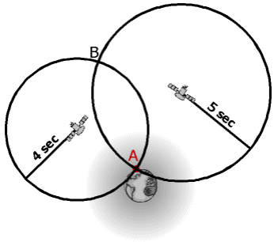
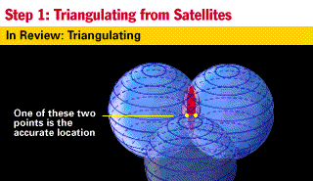
Princíp
Triangulácia
- na základe časového oneskorenia signálu sa vypočítajú vzdialenosti nášho miesta od 3 satelitov → naša pozícia je jedným z 2 priesečníkov 3 guľových plôch – väčšinou len jedno z tých miest je logicky možné, alebo sa urobí ešte 4. meranie na presné určenie
[1]

Slide 24
ako?
každý sat. má svoj jedinečný kód (obrazec, pseudonáhoná postupnosť - PNS), ktorý príde na anténu prijímača. každý obrazec tam dorazí v inom čase, v závislosti od vzdialenosti prísl. satelitu. Prijímač rozpozná obrazec a vypočítava pseudovzdialenosť. Problém je presne skoordinované časovanie – prijímač je v určitom časovom posune, ktorý sa tiež premietne do vzdialenosti.
Keď prijímač rozpozná satelit, príjme od neho navigačnú správu PNS (jej súčasťou je aj aktuálny GPS – čas, sada efemérov – údajov o sat. dráhe a pozícii satelitu x,y,z/ WGS84 – World geodetic System)
Z pozícií 3 satelitov a pseudovzdialeností od nich sa v prijímači vypočíta jeho vlastná pozícia x,y,z a časový posun.
Vznikne oblasť, kde sa prijímač nachádza. Jeho presné miesto sa určí pridaním rovnakého časového posunu Δt (výpočtom) pre výpočet vzdialeností od všetkých troch satelitov, ktoré (guľové plochy) sa už stretnú v 1 bode (a zároveň sa prijímač zasynchronizuje na UTC –koordinovaný svetový čas)

Slide 25
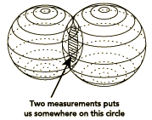
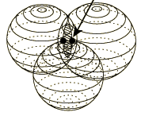
Guľa s polomerom 11,000 míľ
12,000 miles sphere
11,000 miles sphere
Guľa s polomerom 12,000 míľ
(1míľa=1,609 km)
Podľa dvoch meraní sa nachádzame na tejto kružnici
Podľa troch meraní jeden z týchto dvoch bodov je naša poloha
Guľa s polomerom 13000 míľ
Guľa s polomerom 11000 míľ
Guľa s polomerom 12000 míľ

Slide 26
Presné časovanie
Každý z 24 satelitov má 4 atómové hodiny (!)
každý vysiela údaje o svojej pozícii –namodulované na nosnú, opakovane v presných časových intervaloch regulovaných hodinami
prijímač na zemi prijíma a dekóduje tieto signály, synchronizuje sa na atómové hodiny (UTC s presnosťou pod 100 ns); komunikuje cez 4 kanály a meria súčasne 4 hodnoty
možný problém: dlhý kábel od antény po prijímač ☺ - v kábli sa šíri signál pomalšie →nutná korekcia výpočtov

Slide 27
Príklad:
Akú chybu vo vzdialenosti od presnej pozície by vniesla časová nepresnosť o veľkosti 0,001 s?
Výsledok: cca 300 km !

Slide 28
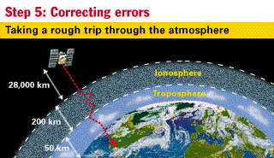
Korekcie chýb
chyby rôzneho druhu a pôvodu [1]:
- prechod signálu obalmi zeme –
- korekcie možné využitím dvoch frekvencií - L1, L2 (1575.42 MHz a 1227.60 MHz; dual frequency measurements) – nižšia a vyššia – každá sa prechodom prostredím správa inak, a to sa vyhodnocuje a použije na korekciu – v drahšej, vojenskej technike

Slide 29
Diferenčné GPS
ešte presnejší systém: 2 prijímače, jeden z nich má presnú pozíciu a koriguje výpočet druhého
vojenské

Slide 30
Ďalšie navigačné a pozičné systémy
GLONASS (Russia, civilom prístupnýý od r.2007),BeiDou-2 (China), Galileo (EU)
Landmarks (Pozemné značky): Fungujú len na určenom mieste. Môžu byť prenesené alebo zničené environmentálnymi faktormi
Dead Reconing: Veľmi komplikovaný. Presnosť záleží na výpočtoch. Často dochádza k chybám
Celestial: Komplikované. Funguje len v noci za dobrého počasia, limitovaná presnosť
OMEGA: Založená na rádiových základniach. Limitovaná presnosť a subjekt musí prijímať rádiové vlny
LORAN: Limitované pokrytie(najčastejšie pobrežie). Variabilná presnosť, vzhľadom na geografickú situáciu. Náchylné k skokom a prerušeniam
SatNav: Založená na nízkofrekvenčnom dopplerovskom meraní. Je citlivé na malé pohyby prijímača. Málo satelitov, takže update je zriedkavejší

Slide 31
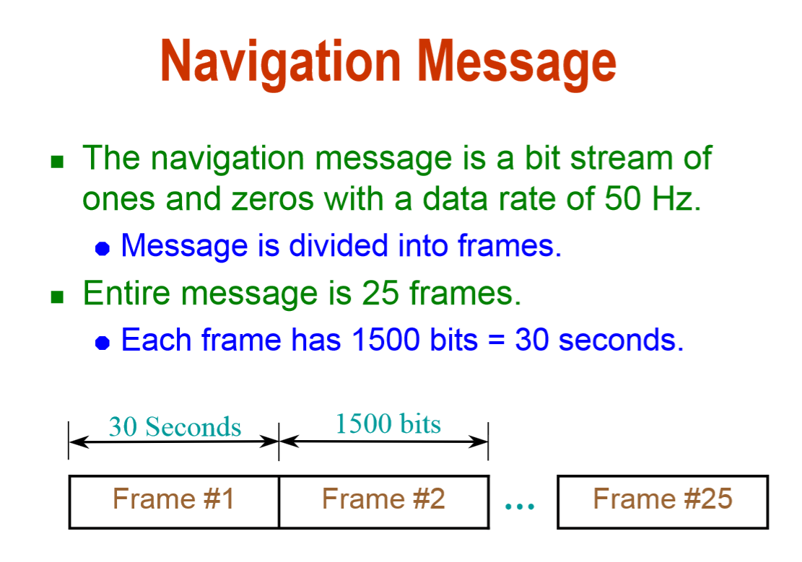
[2]

Slide 32
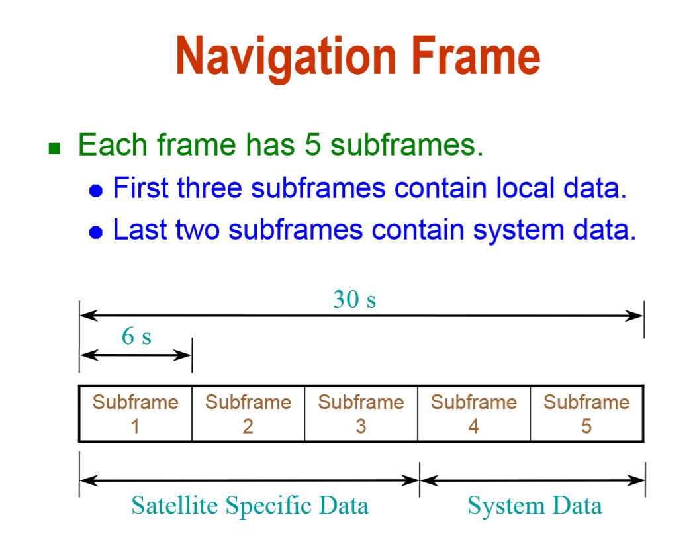
[2]

Slide 33
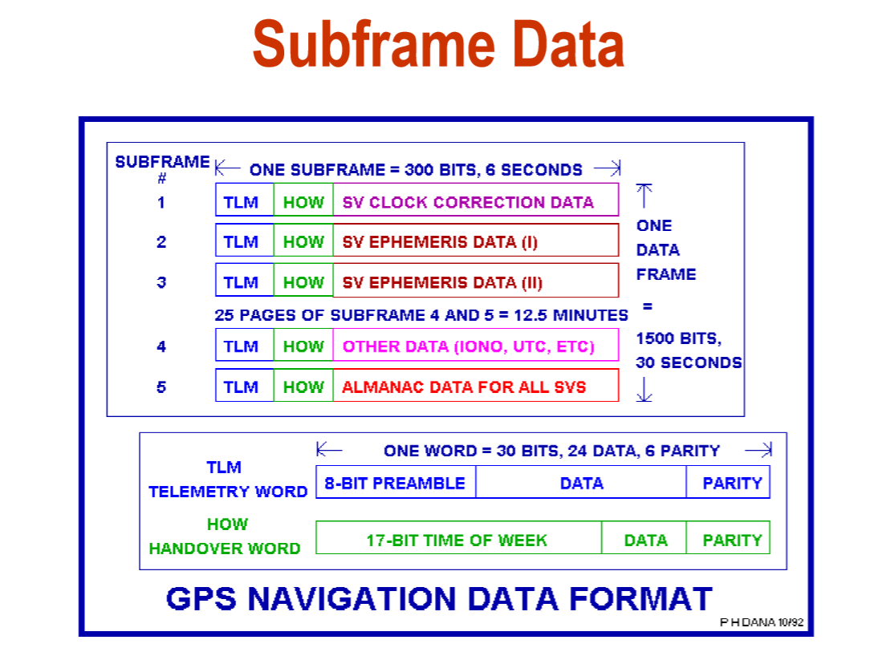
[2]

Slide 34
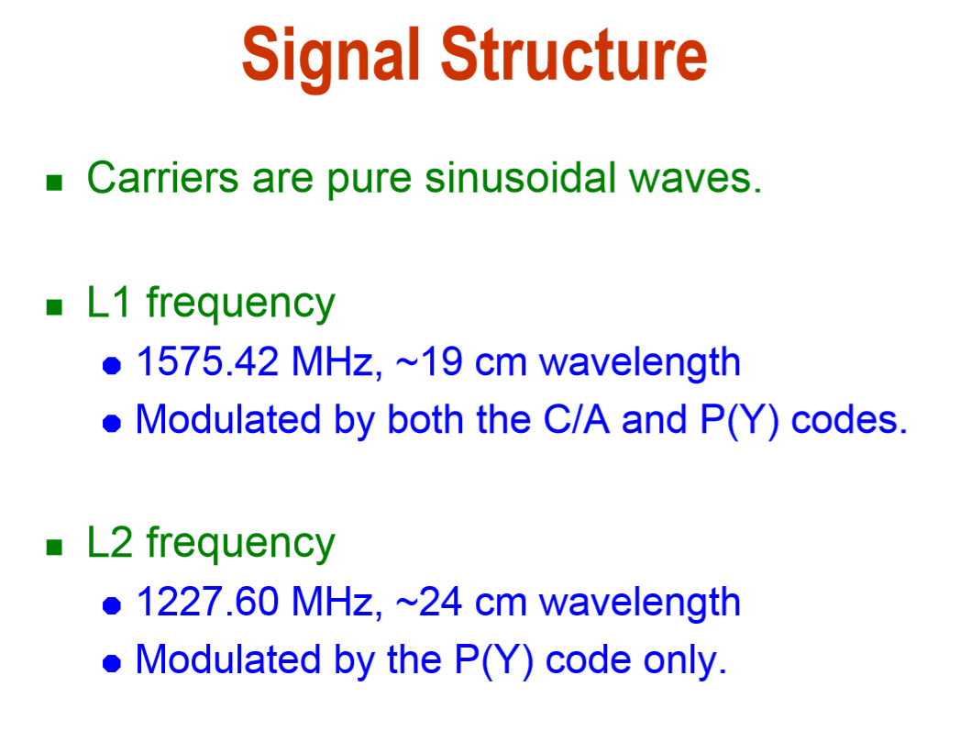
[2]

Slide 35
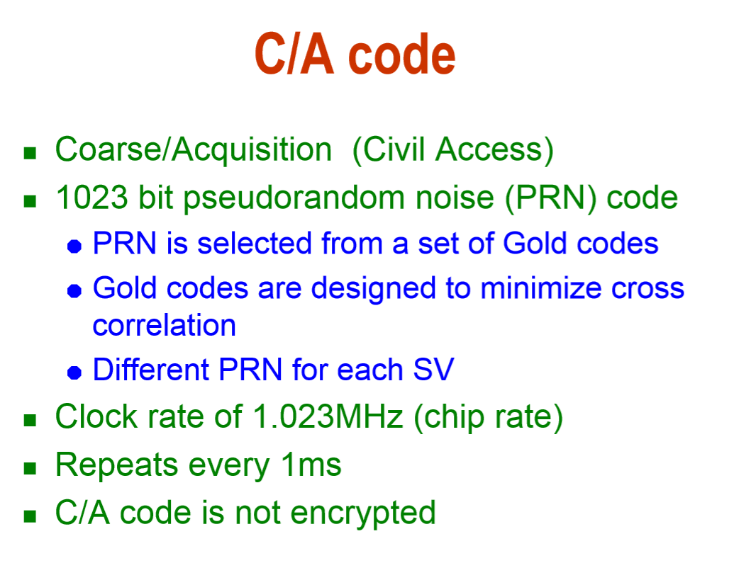
[2]

Slide 36
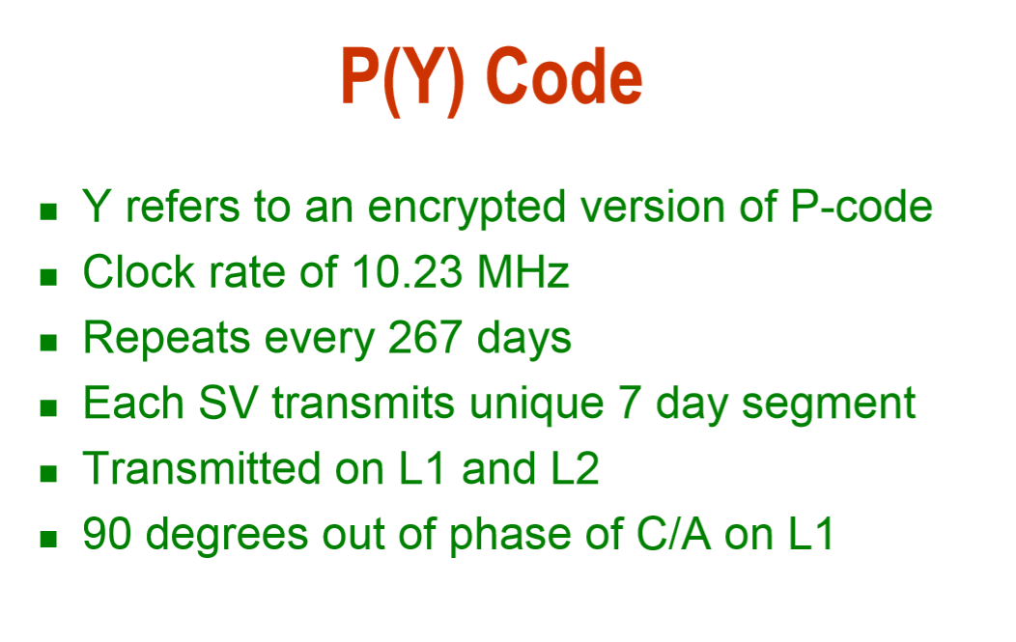
[2]

Slide 37
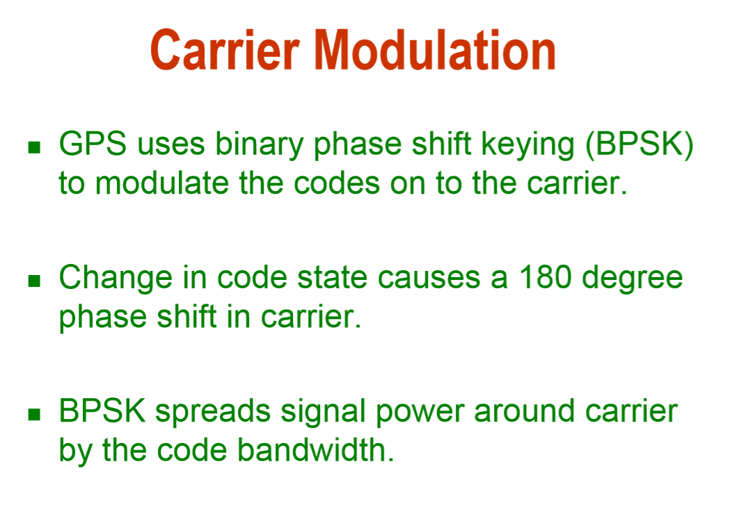
[2]

Slide 38
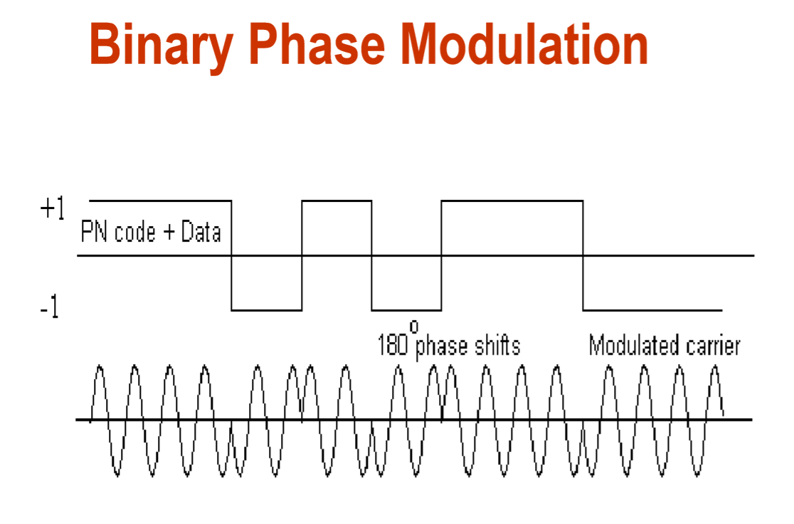
[2]

Slide 39
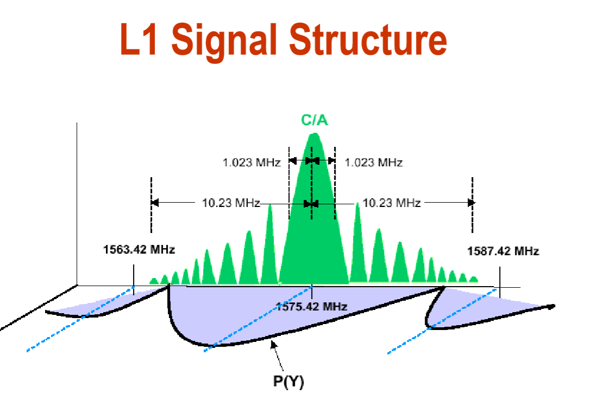
[2]

Slide 40
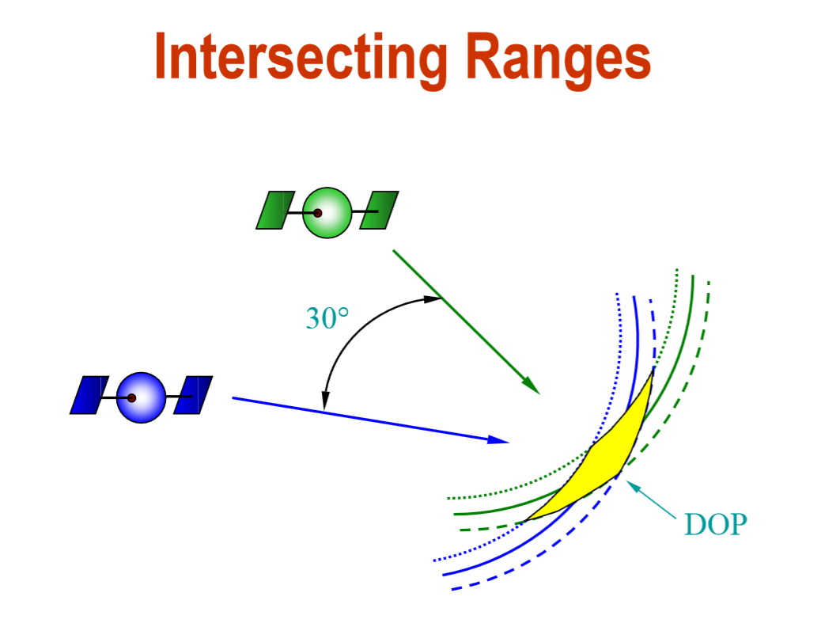
[2]
DOP – dilution of precision

Slide 41
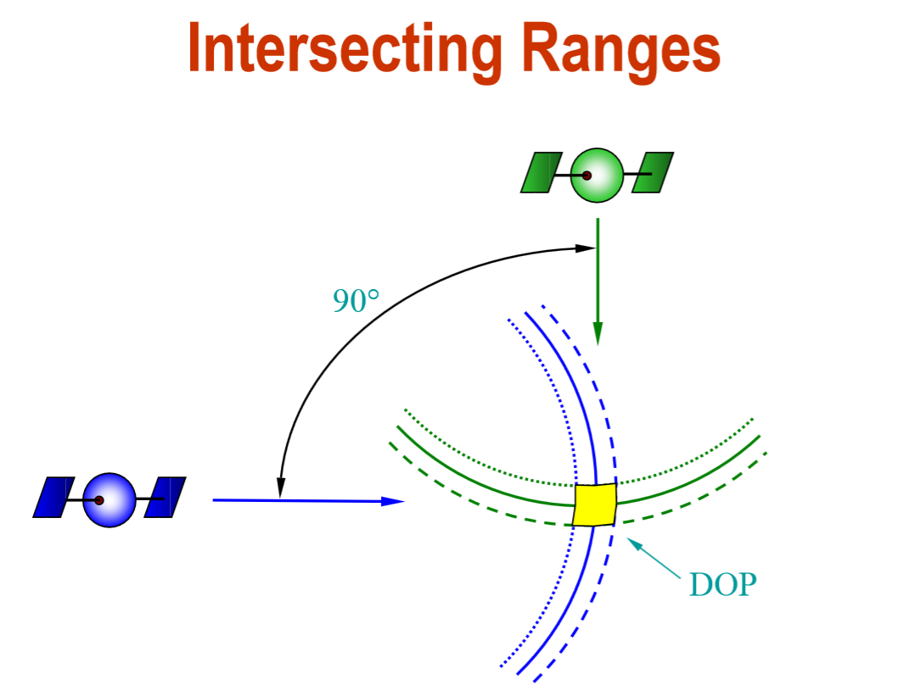
[2]

Slide 42
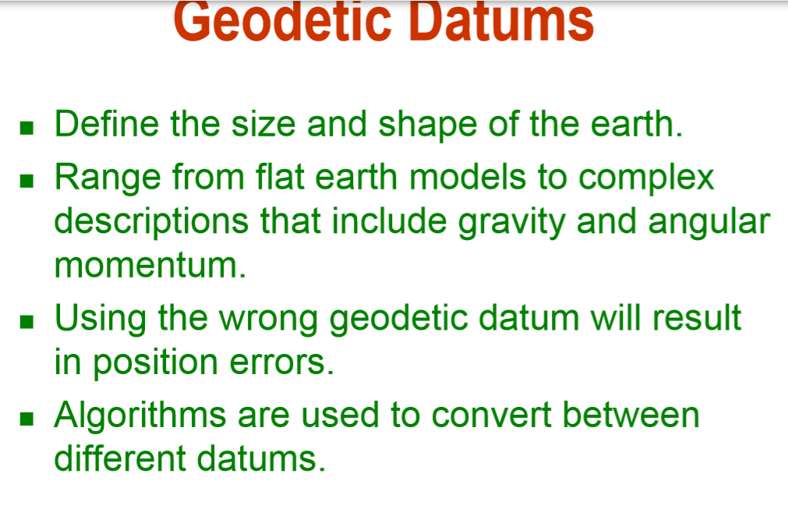
Geodetické systémy (Geodetic Data )
[2]

Slide 43
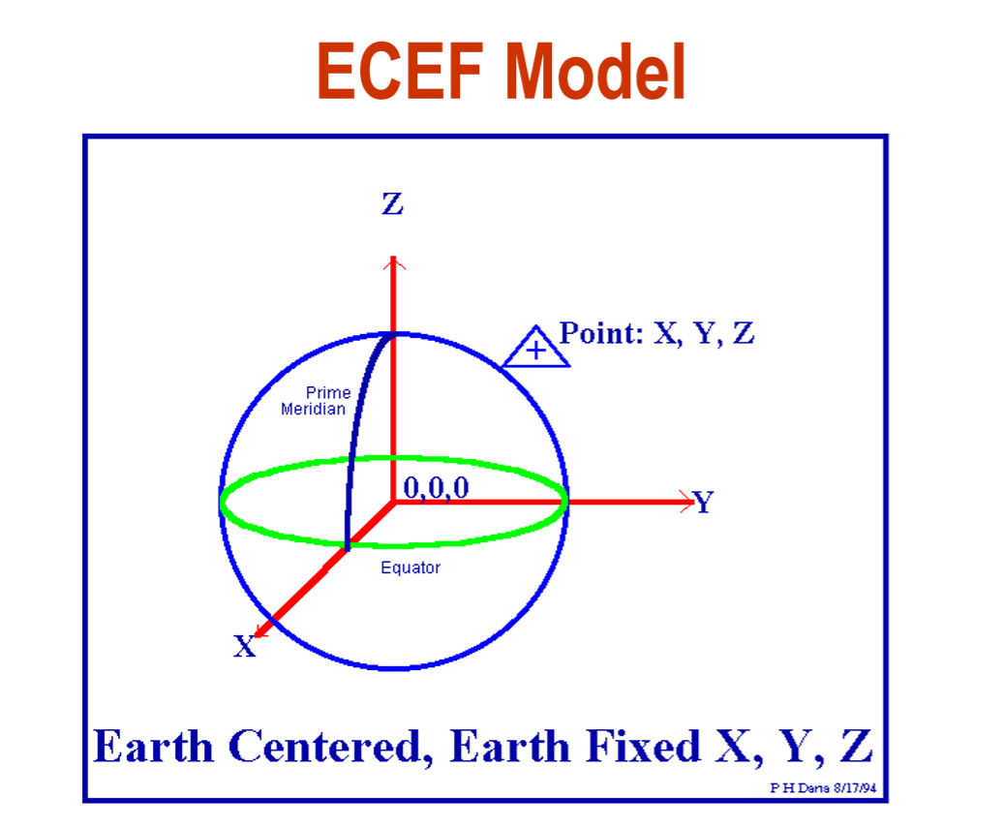
[2]

Slide 44
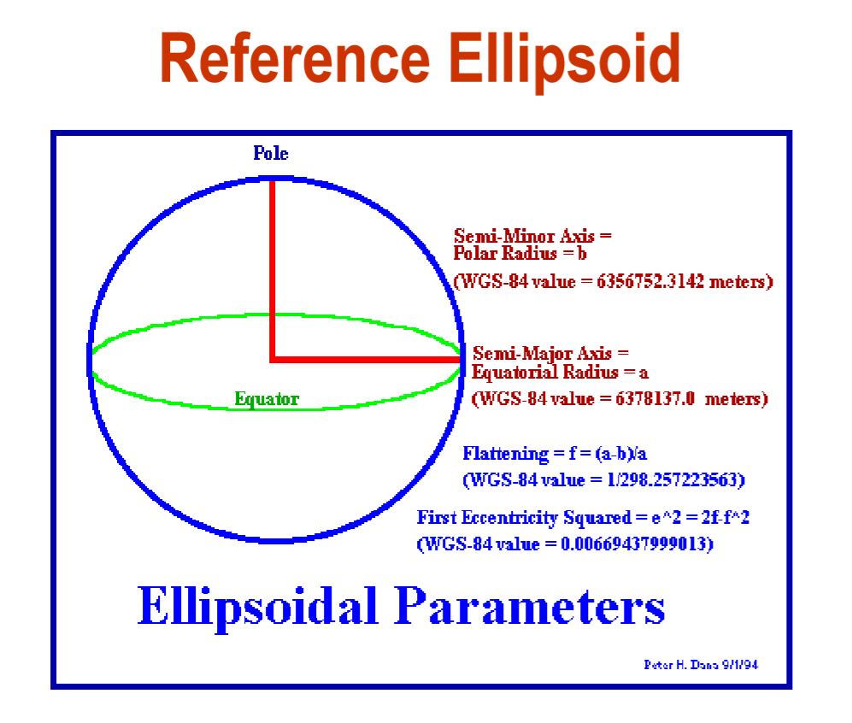
[2]

Slide 45
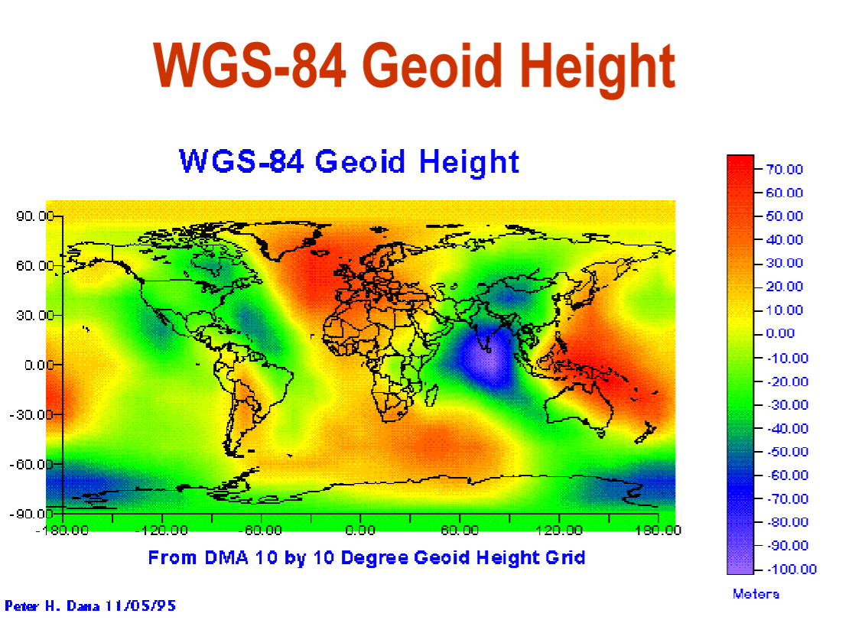
[2]

Slide 46
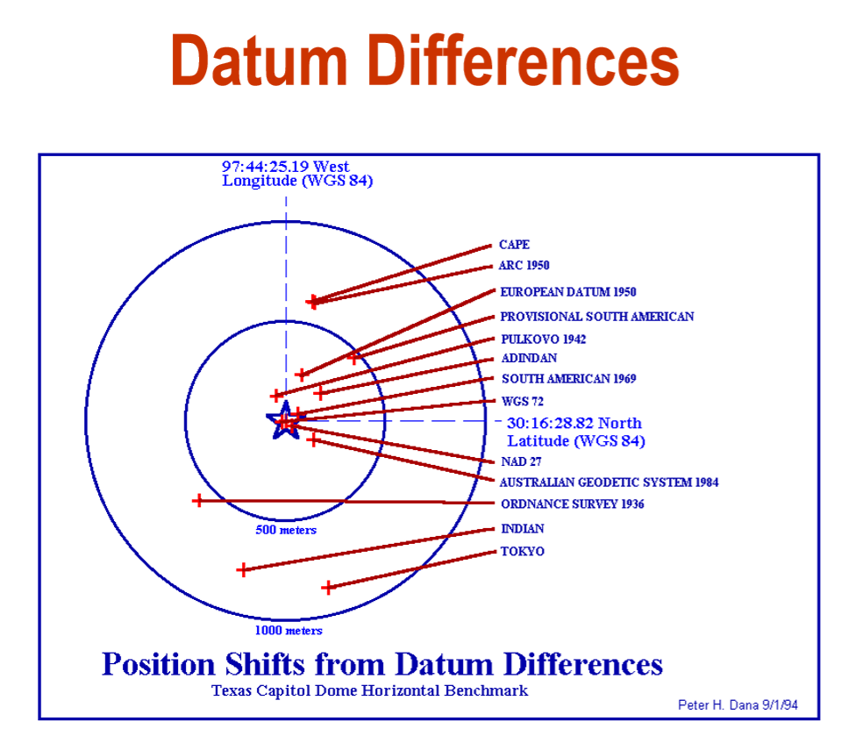
[2]

Slide 47
Literatúra
[1] S. Ohmori, H. Wakana, S. Kawase : Mobile satellite communications, Artech House, 1998.
[2] Application Engineering u-Nav Microelectronics – GPS Tutorial – Signals and Data

